Slide 1
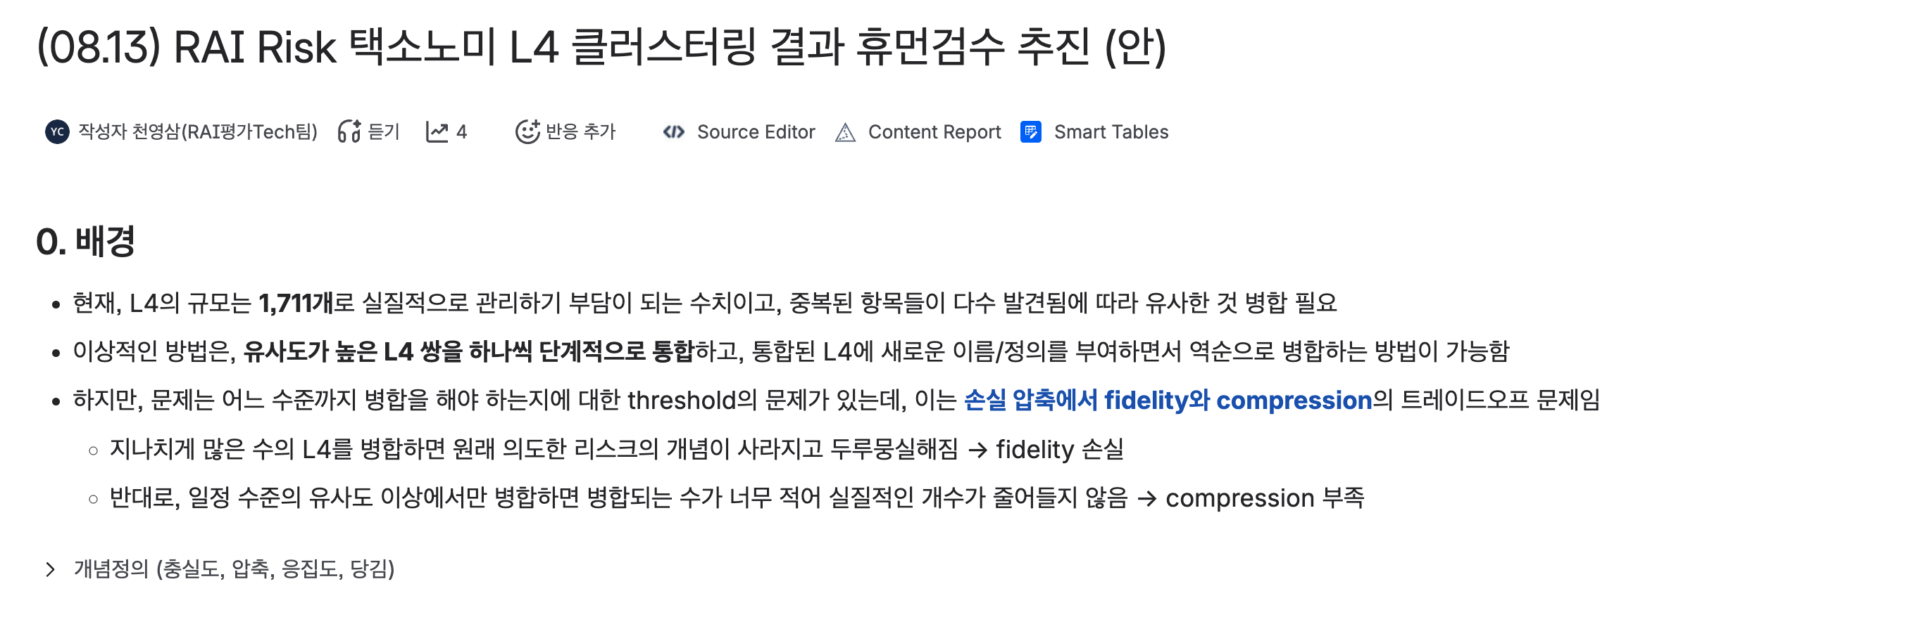

Slide 2
미생물의 종단위 경계설정 문제 (최소 단위: 16S rRNA 서열)
여기서 카테고리 = OTU (operational taxonomic unit)라고 부름
16S 서열이 97% 이상 동일하면 같은 OTU로 묶는다
LLM 학습데이터 중복 제거 문제 (최소 단위: 문서 또는 청크)
웹 크롤링 데이터는 상당 부분이 같은 내용의 반복임
그래서, 다 학습시키는 것은 비용 손실, 시간 낭비
이 중에서 골라서 학습시켜야 하는 문제
그런데, 그냥 중복제거하면 남겨야할 마이너 카테고리 속성까지 날라감
리스크 중복 제거 문제 (최소 단위: L4 리스크 카드)

Slide 3
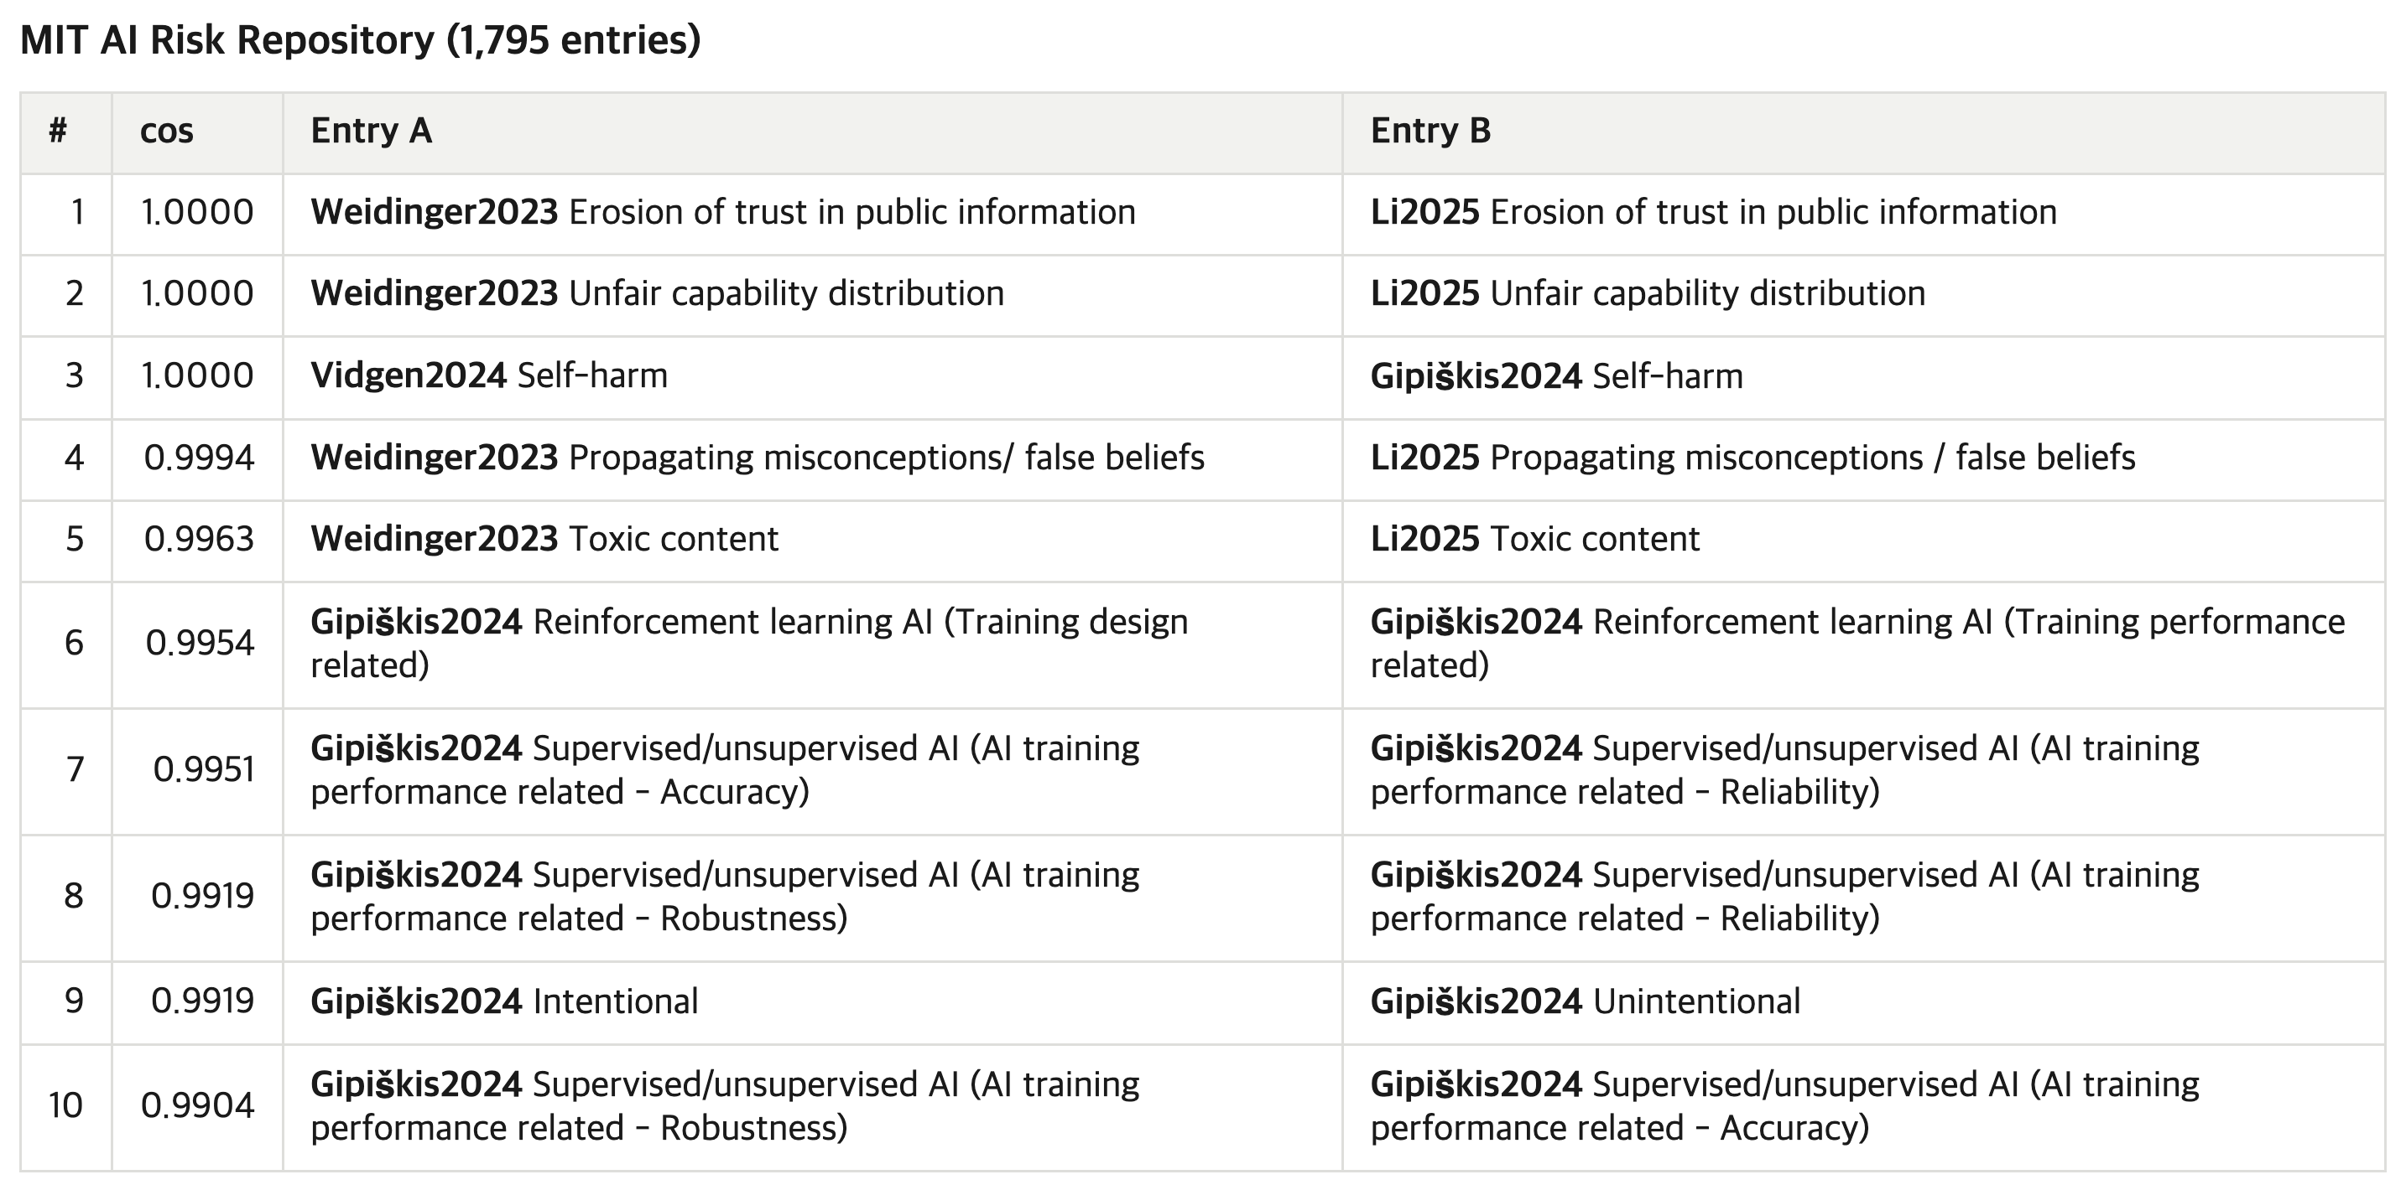

Slide 4
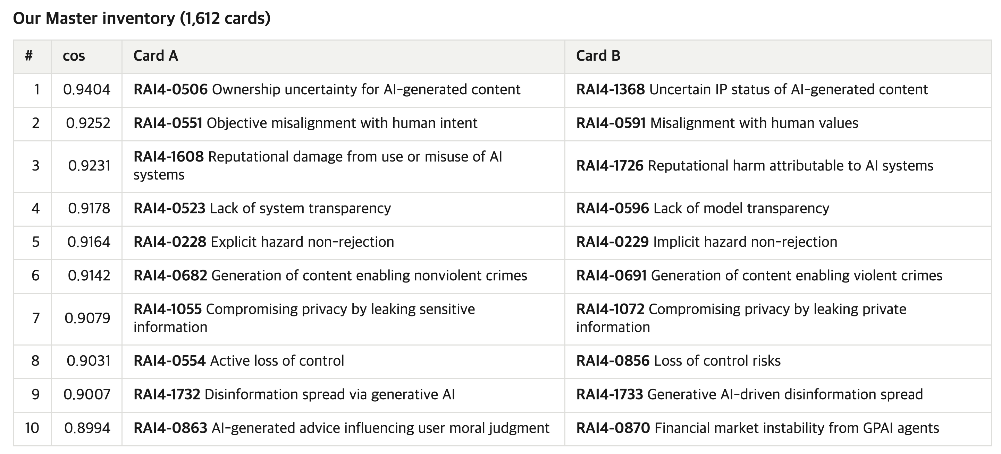

Slide 5

0.84
b
a
0.79
c
0.50
d
0.85
$$τ = 0.8$$
b
a
c
d

Slide 6

0.84
b
a
0.79
b
local clusters are collapsed below the percolation threshold
$$τ= 0.7$$
a
c
0.50
c
d
0.85
d
$$τ = 0.8$$
b
a
c
d

Slide 7



0.84
b
singe step
a
0.79
b
local clusters are collapsed below the percolation threshold
$$τ= 0.7$$
a
c
0.50
c
d
0.85
d
$$τ_{1}^{*}=0.8333$$
b
stepwise flow
a
c
$$τ_{2}^{*}=0.6998$$
a'
0.50
a'
d
d'
d'

Slide 8
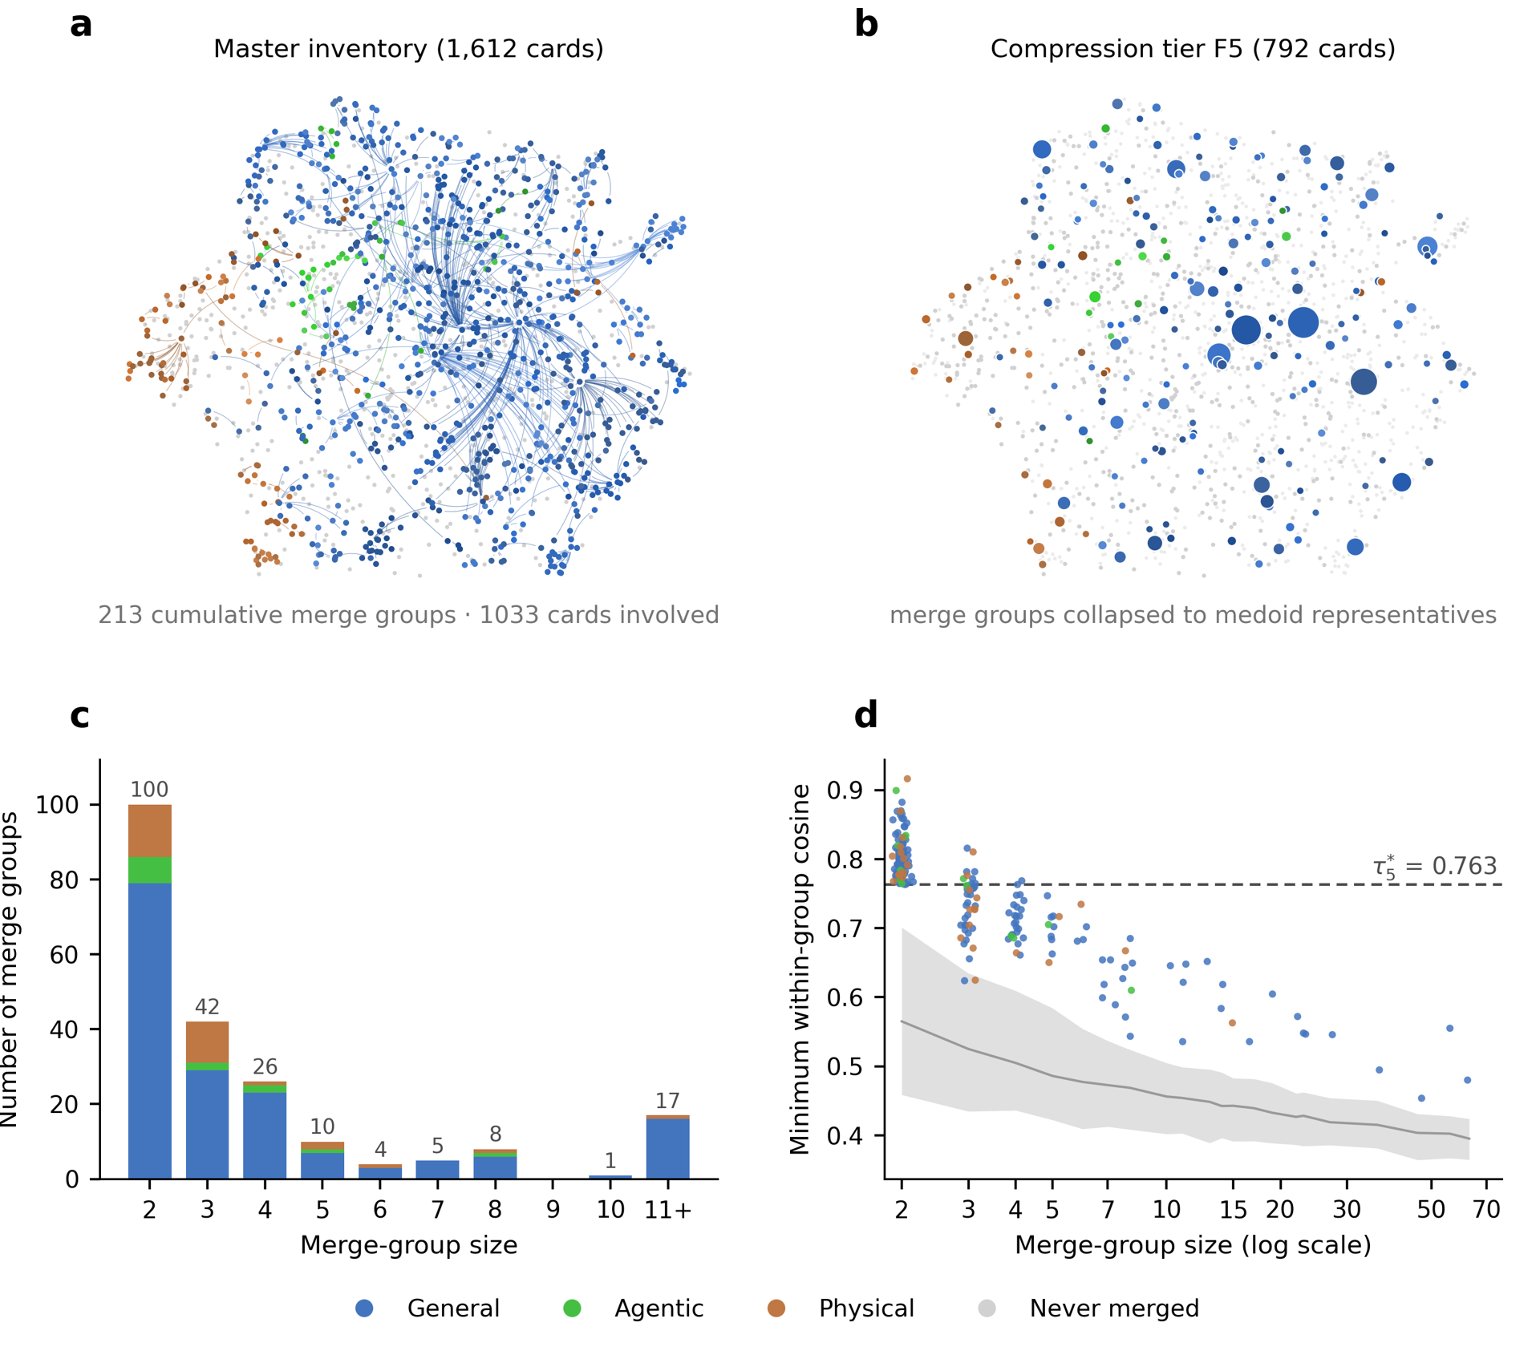

Slide 9
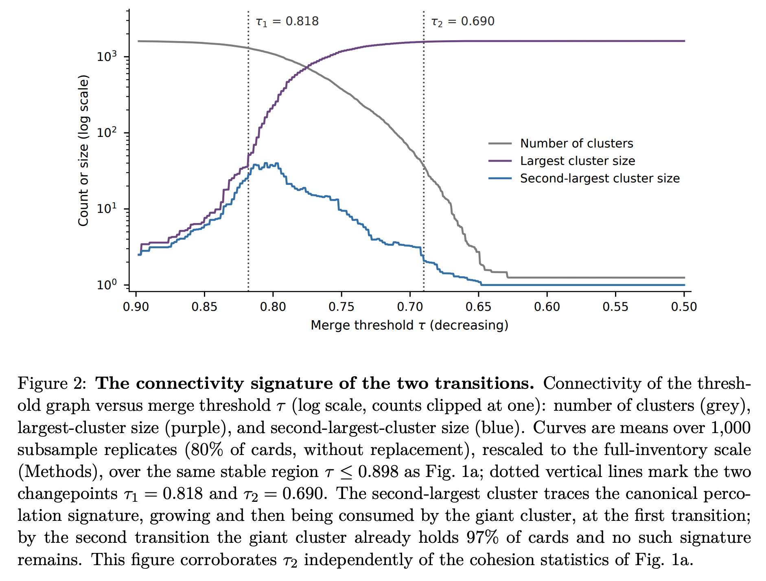

Slide 10
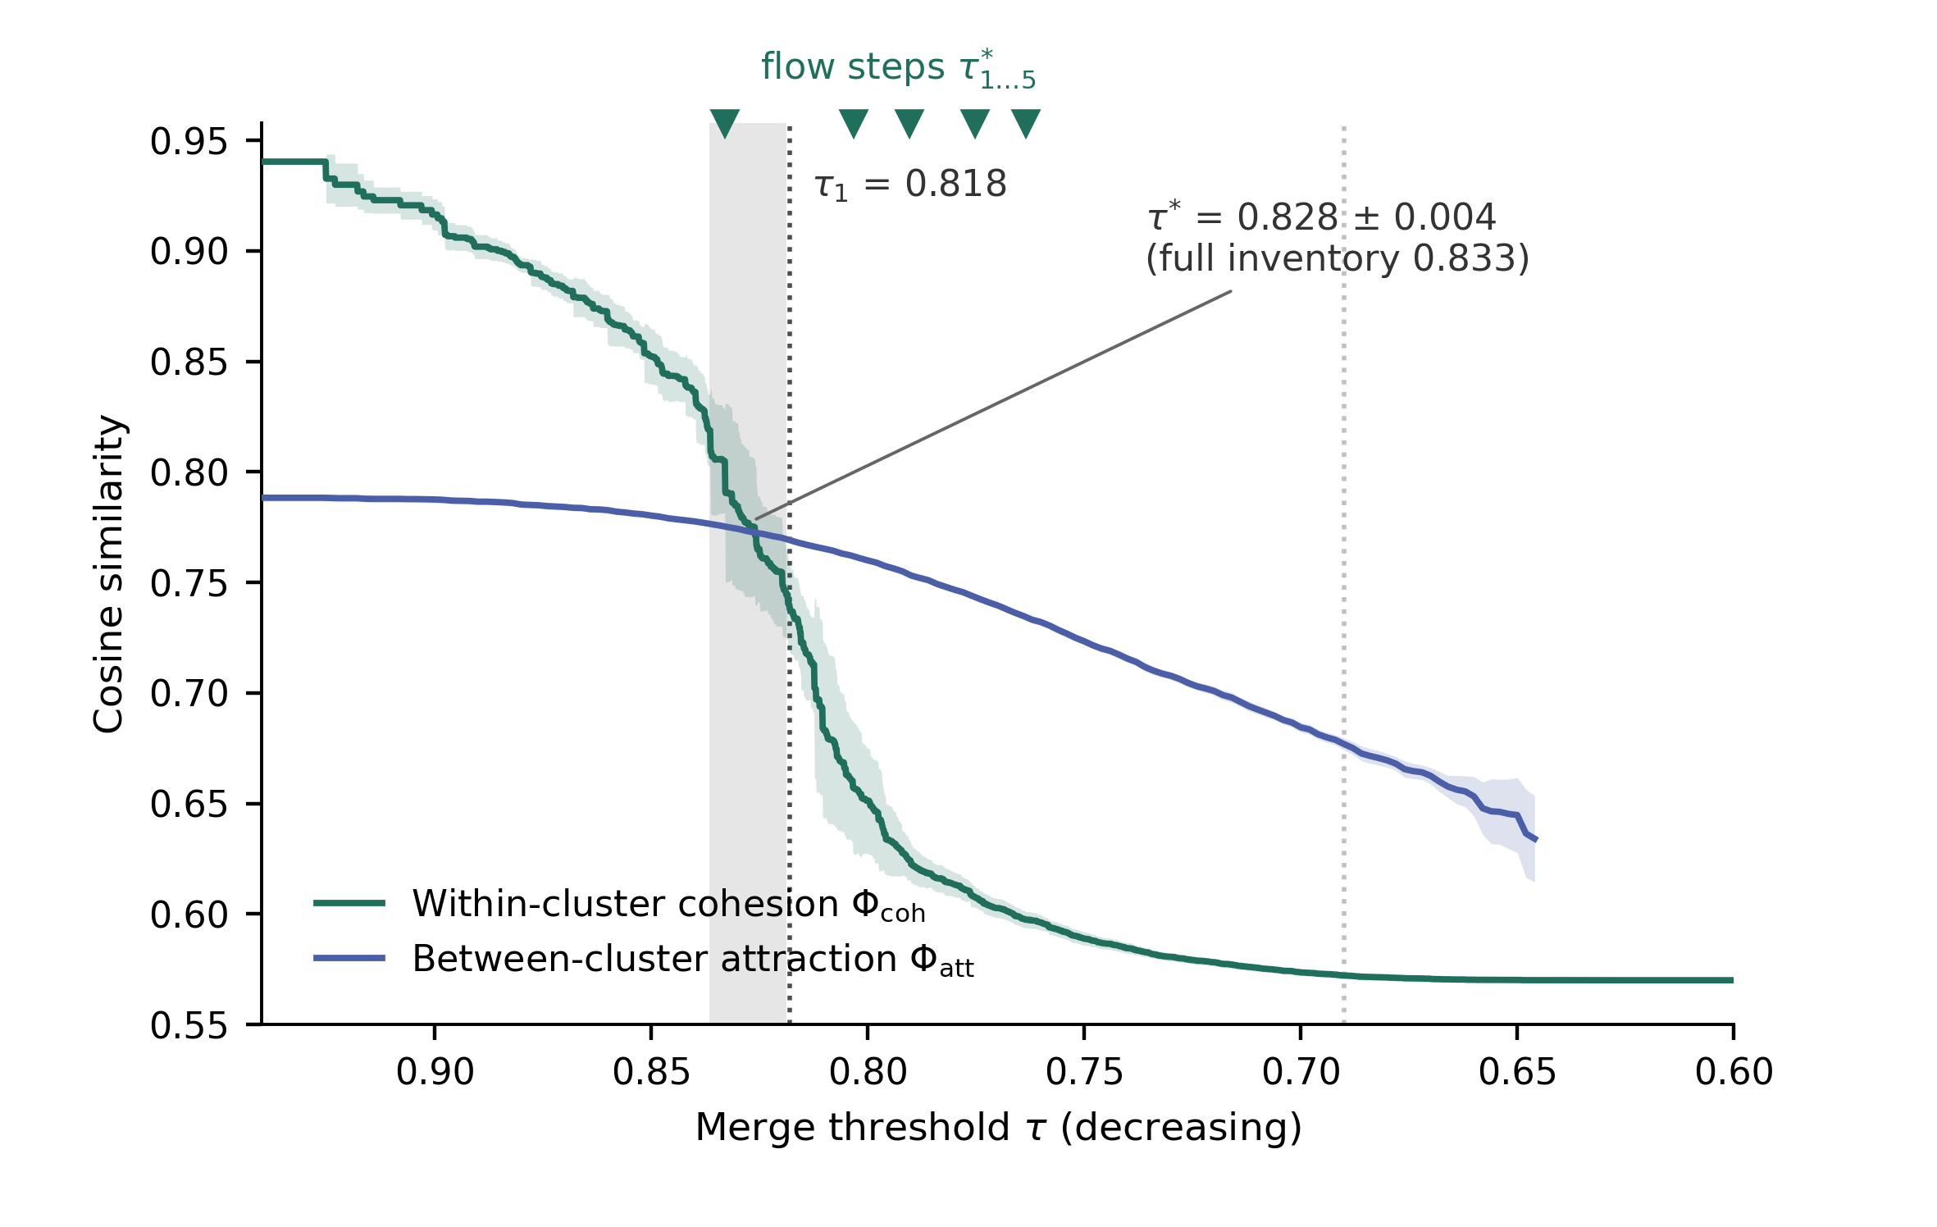
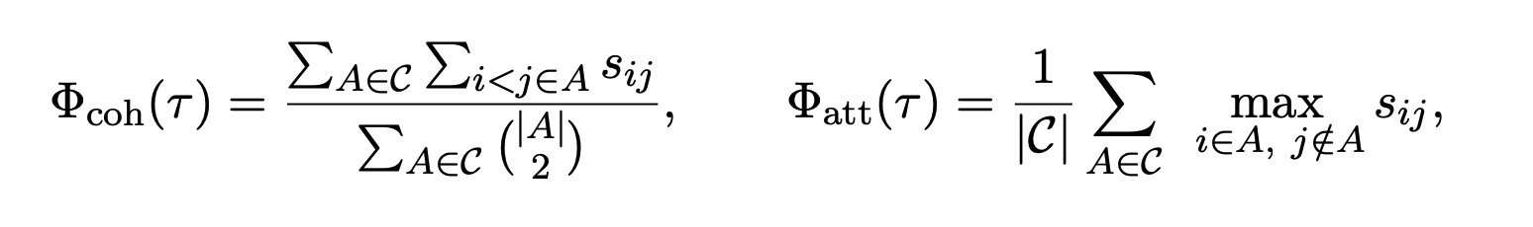

Slide 11
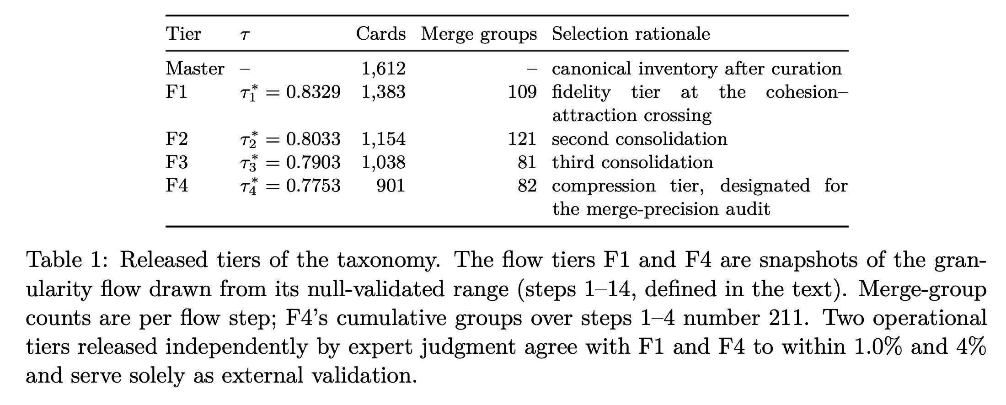

Slide 12
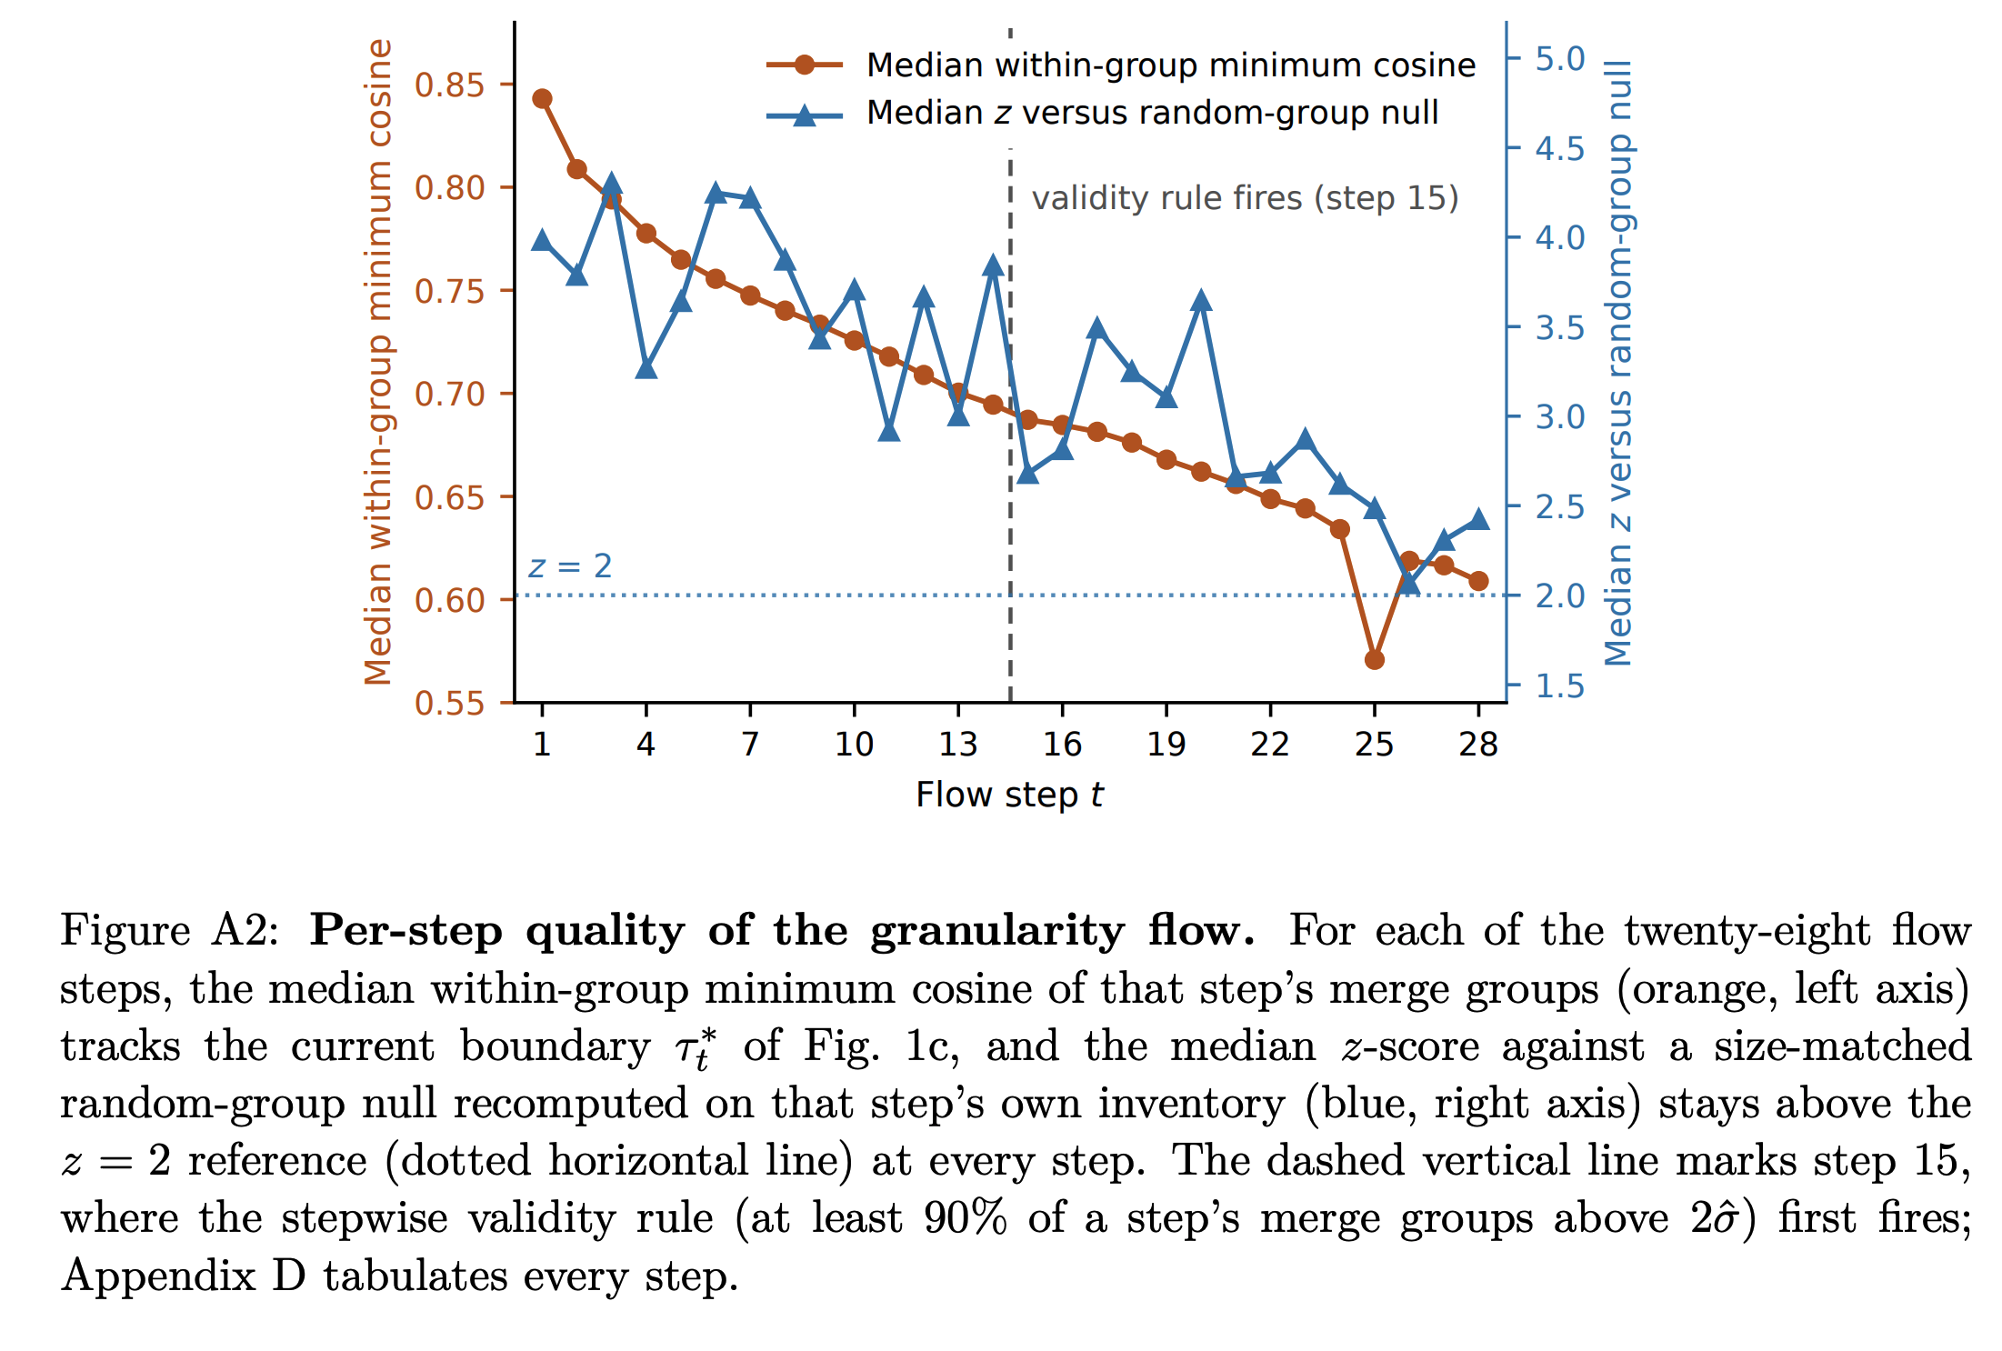

Slide 13
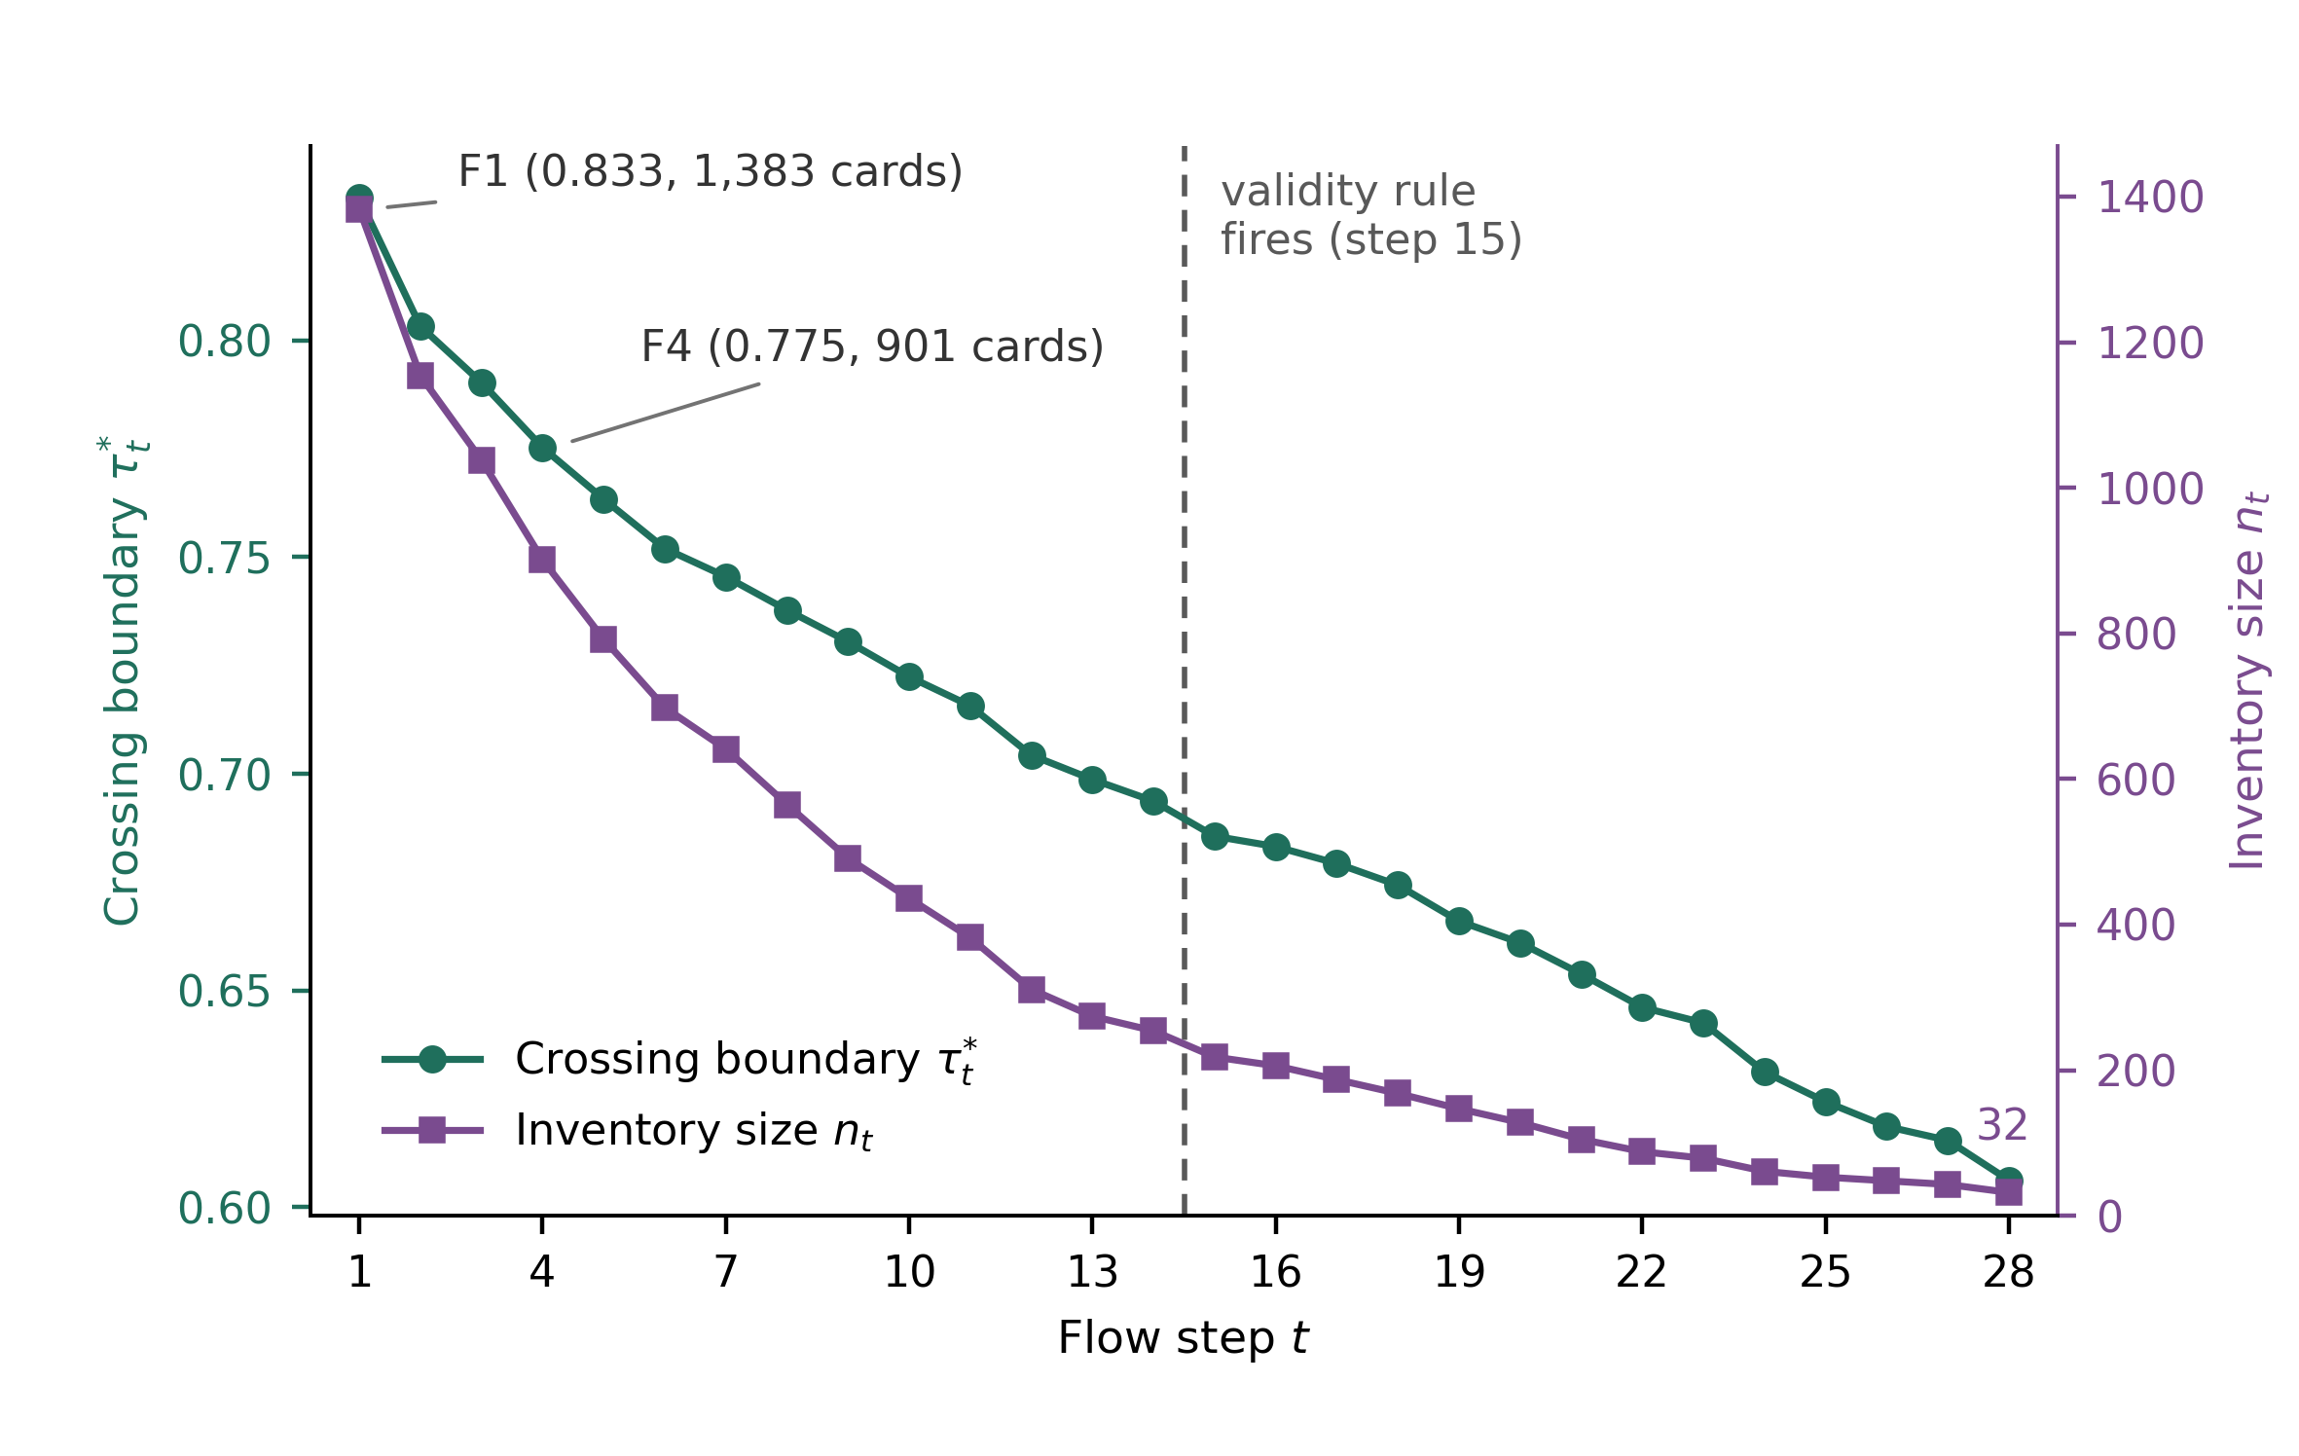

Slide 14
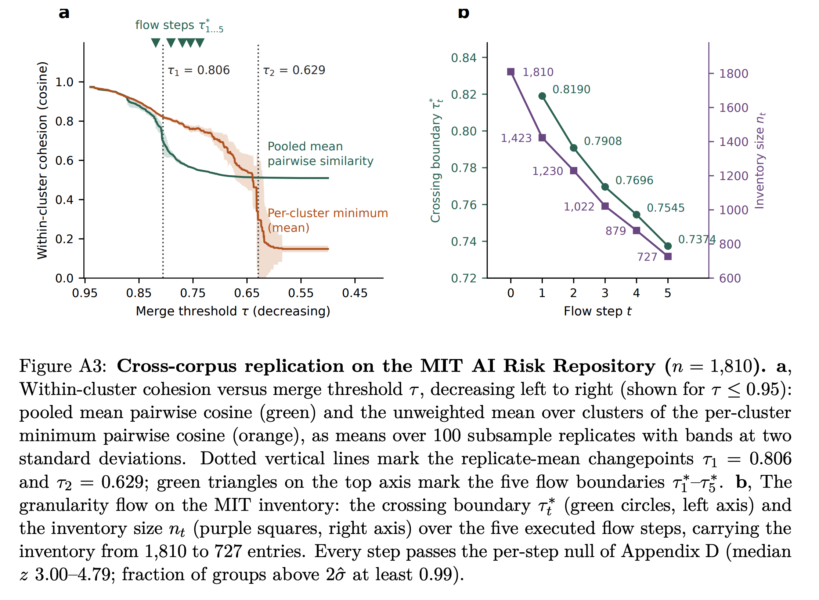

Slide 15
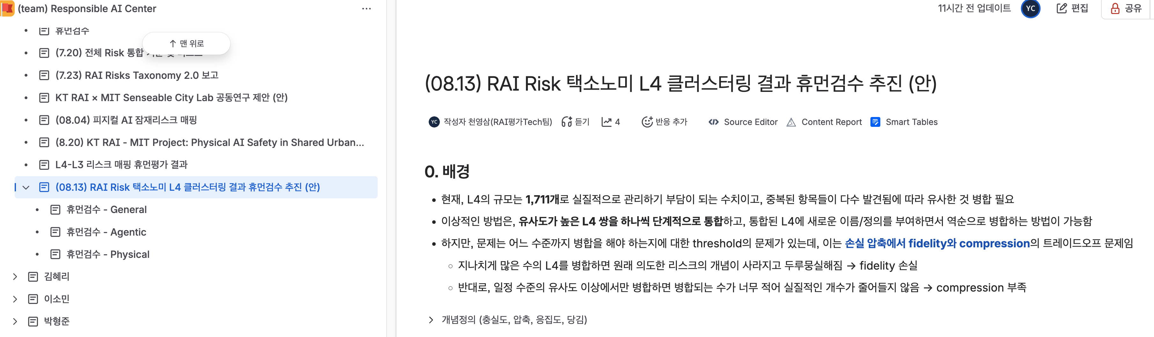

Slide 16
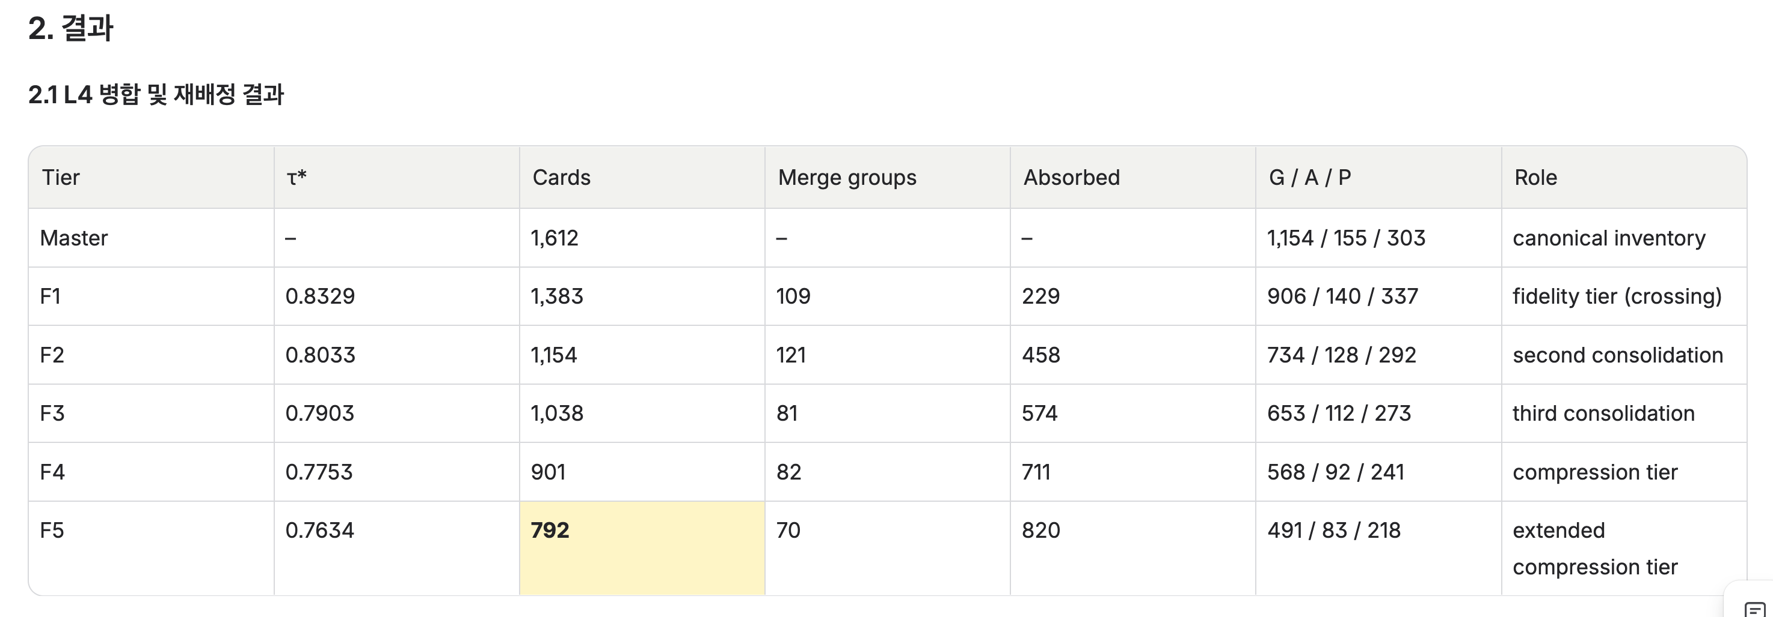

Slide 17
